Slide 1
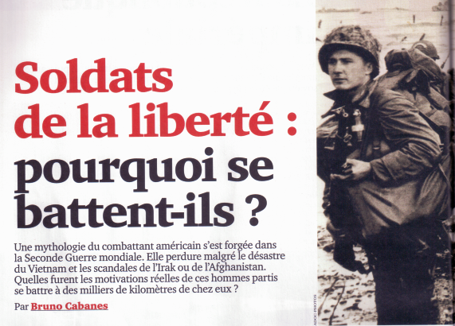
Chapitre 2 LES INSTRUMENTS DE LA PUISSANCE : LES INTERVENTIONS MILITAIRES
FICHER UN ARTICLE À CARACTÈRE SCIENTIFIQUE

Slide 2
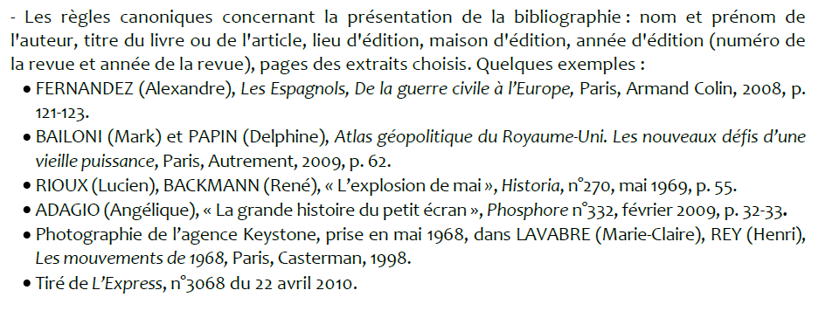
CABANES (Bruno), « Soldats de la liberté : Pourquoi se battent-ils ? », Les Collections de l’Histoire n°56, août 2012, pp. 32-37

Slide 3
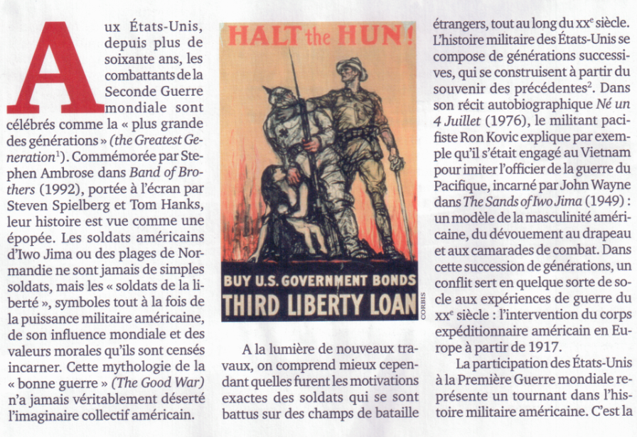

Slide 4
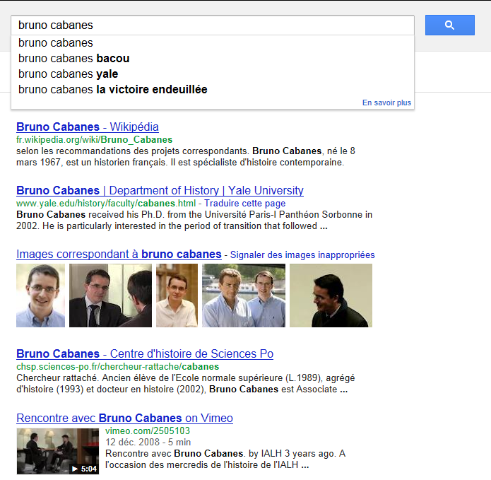

Slide 5
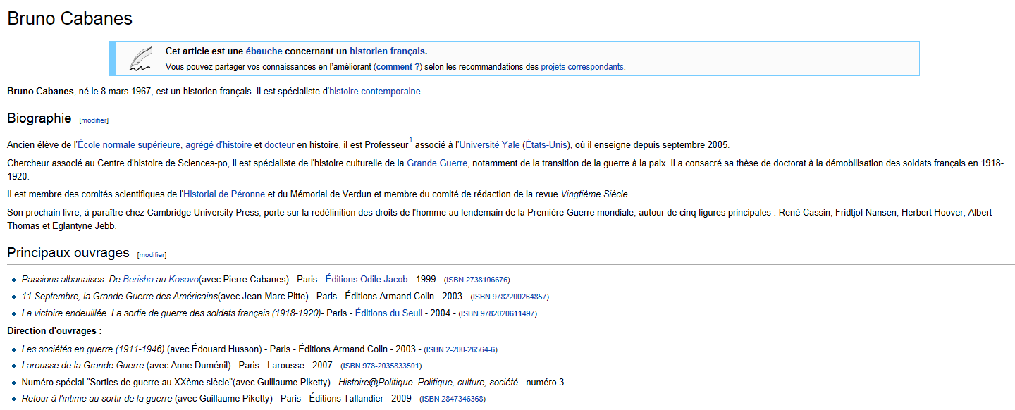

Slide 6
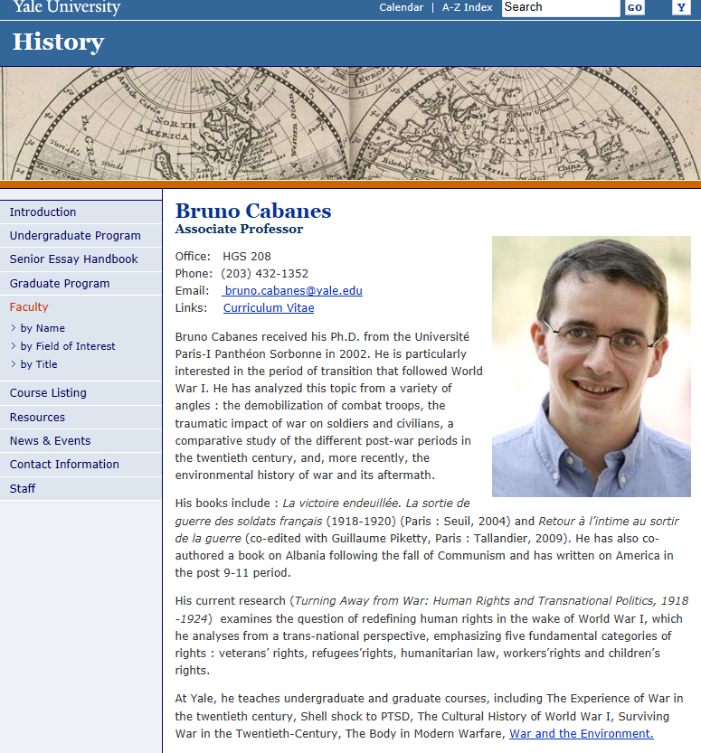

Slide 7
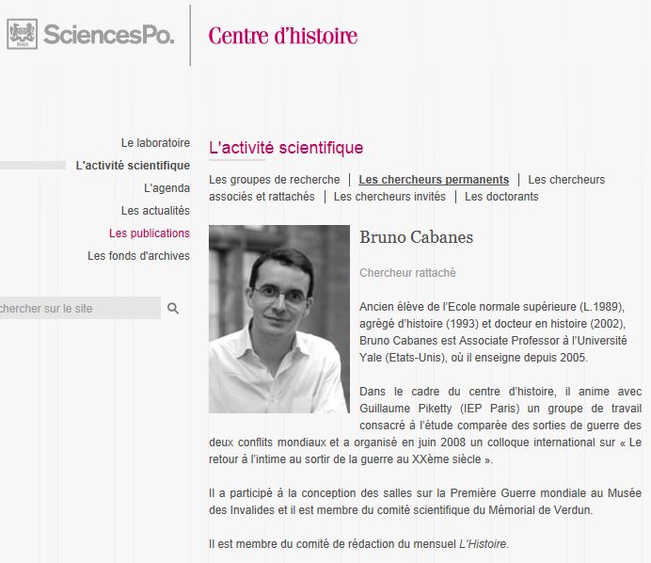

Slide 8
Historien spécialiste reconnu de l’histoire de la guerre au XXe siècle, enseignant à Sciences Po et à l’Université de Yale.
Des travaux qui portent sur l’étude comparée entre les deux guerres mondiales.
Un intérêt particulier portée à l’histoire de l’armée américaine (La grande Guerre des Américains)

Slide 9
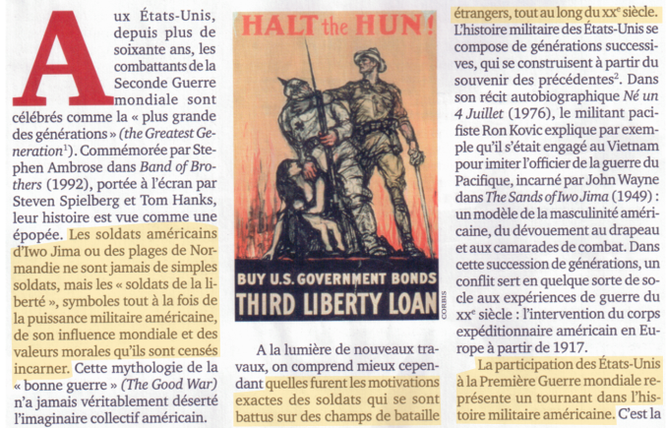
Expliquer en quoi les Américains prétendent mener leurs interventions militaires depuis la 1ère GM au nom de valeurs morales
Se placer du point de vue des soldats et étudier l’évolution de leurs motivations

Slide 10
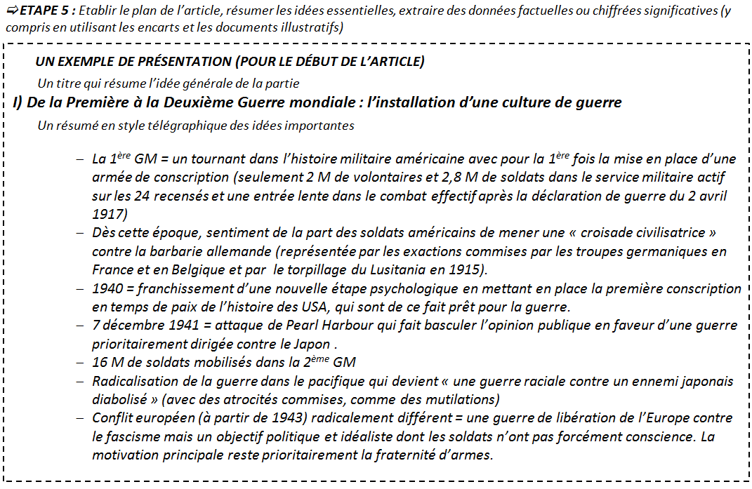
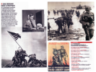

Slide 11
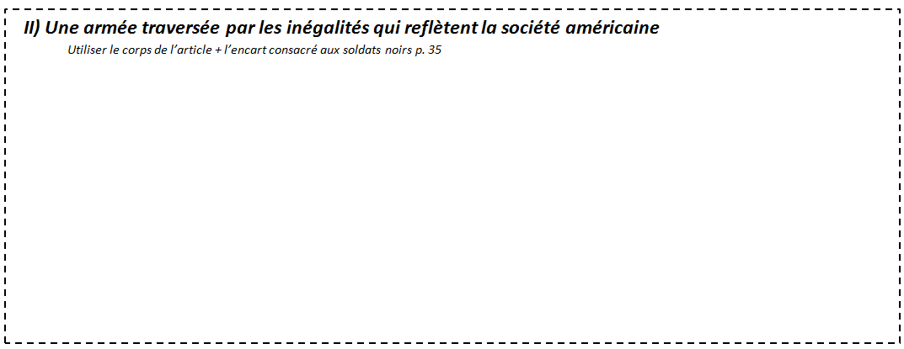
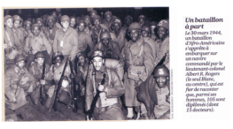
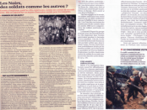

Slide 12
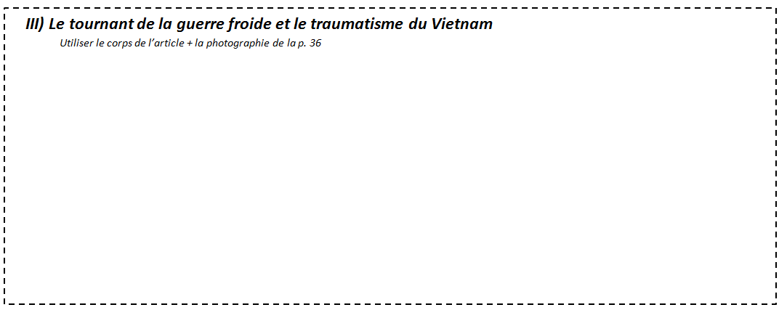
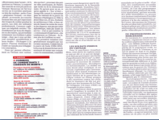
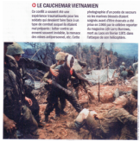

Slide 13
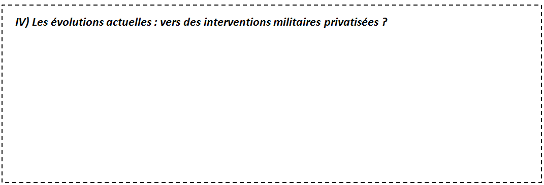
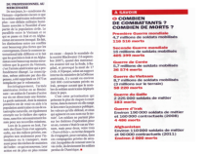

Slide 14
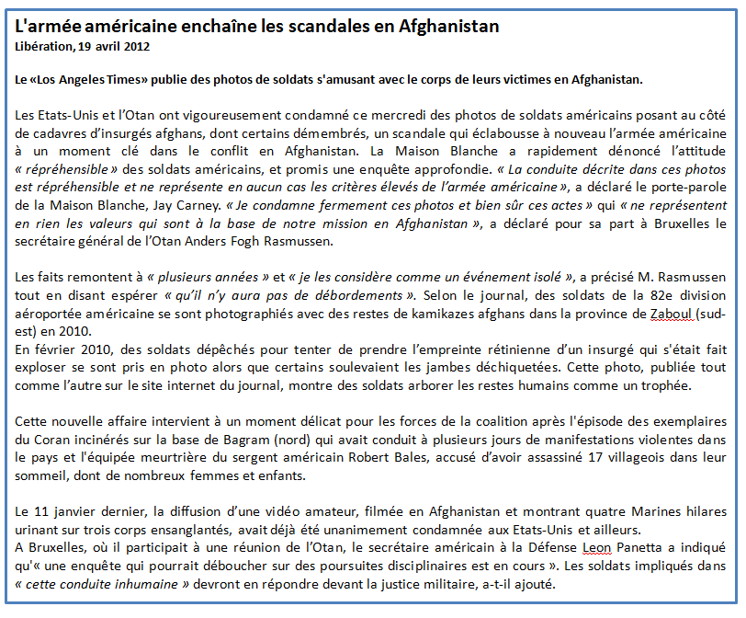
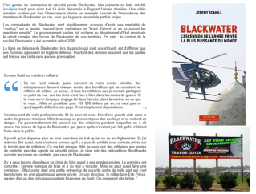

Slide 15
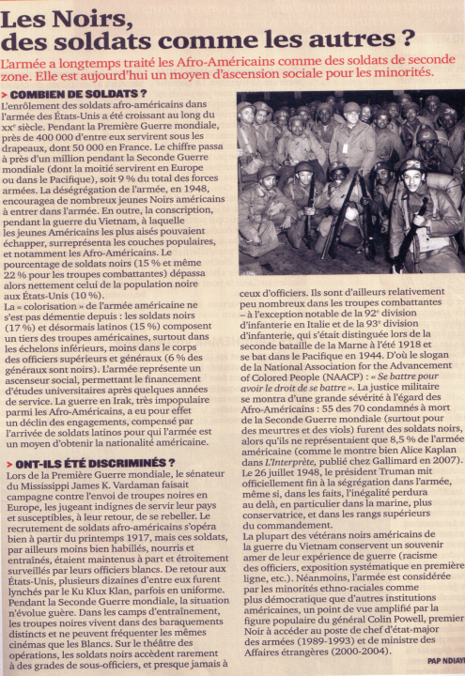
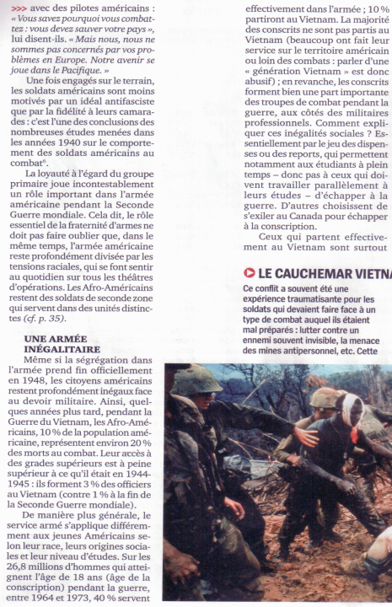

Slide 16
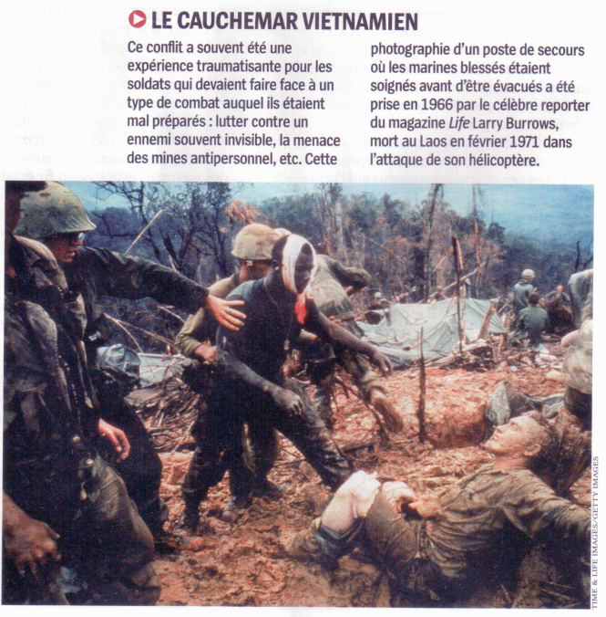

Slide 17
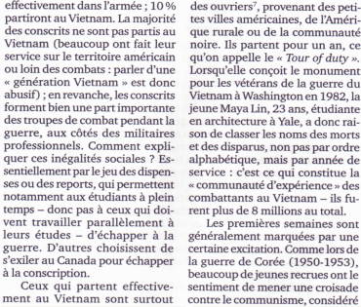
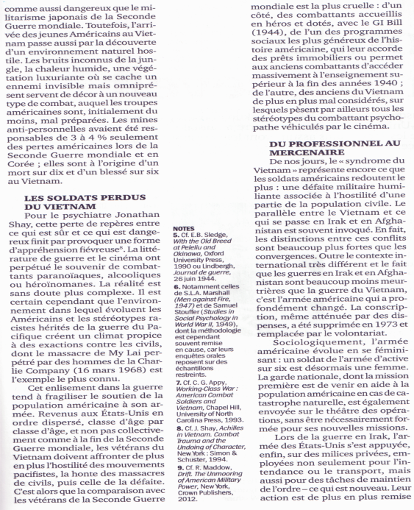
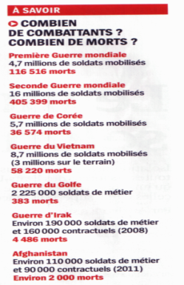

Slide 18
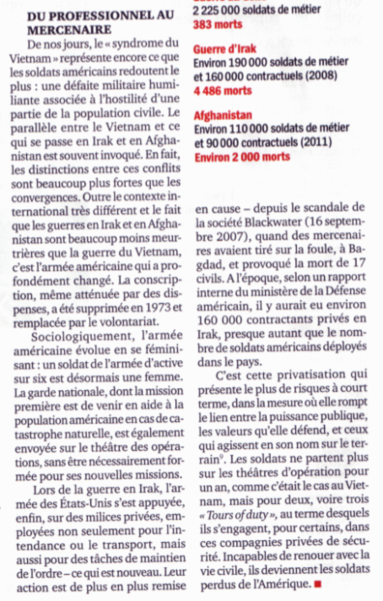

Slide 19
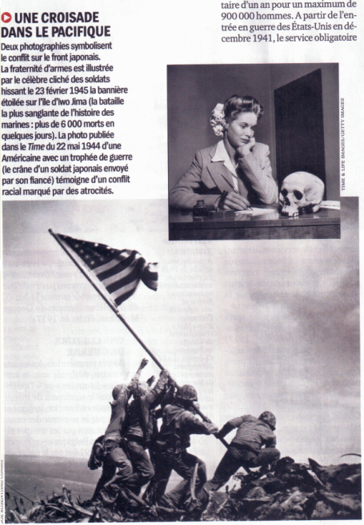
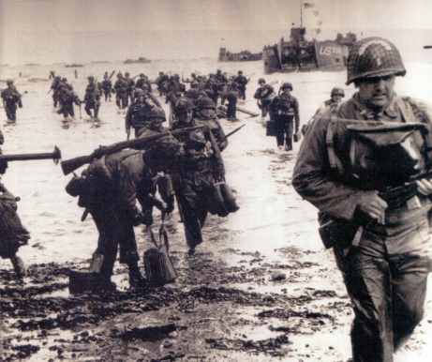
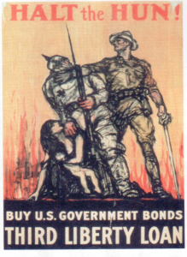

Slide 20
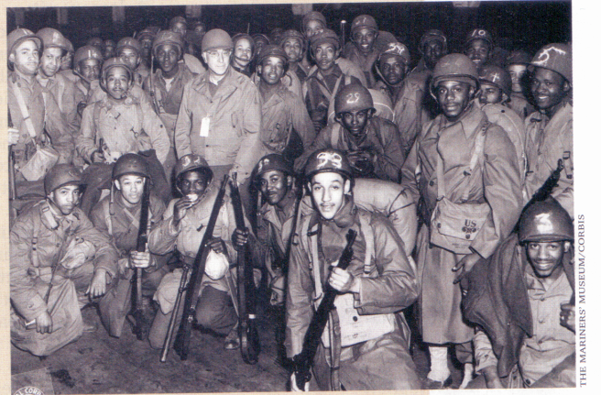
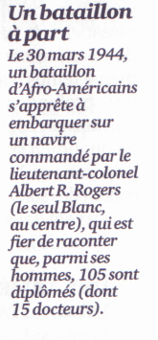

Slide 21
L'armée américaine enchaîne les scandales en Afghanistan
Libération, 19 avril 2012
Le «Los Angeles Times» publie des photos de soldats s'amusant avec le corps de leurs victimes en Afghanistan.
Les Etats-Unis et l’Otan ont vigoureusement condamné ce mercredi des photos de soldats américains posant au côté de cadavres d’insurgés afghans, dont certains démembrés, un scandale qui éclabousse à nouveau l’armée américaine à un moment clé dans le conflit en Afghanistan. La Maison Blanche a rapidement dénoncé l’attitude « répréhensible » des soldats américains, et promis une enquête approfondie. « La conduite décrite dans ces photos est répréhensible et ne représente en aucun cas les critères élevés de l’armée américaine », a déclaré le porte-parole de la Maison Blanche, Jay Carney. « Je condamne fermement ces photos et bien sûr ces actes » qui « ne représentent en rien les valeurs qui sont à la base de notre mission en Afghanistan », a déclaré pour sa part à Bruxelles le secrétaire général de l’Otan Anders Fogh Rasmussen.
Les faits remontent à « plusieurs années » et « je les considère comme un événement isolé », a précisé M. Rasmussen tout en disant espérer « qu’il n’y aura pas de débordements ». Selon le journal, des soldats de la 82e division aéroportée américaine se sont photographiés avec des restes de kamikazes afghans dans la province de Zaboul (sud-est) en 2010.
En février 2010, des soldats dépêchés pour tenter de prendre l’empreinte rétinienne d’un insurgé qui s'était fait exploser se sont pris en photo alors que certains soulevaient les jambes déchiquetées. Cette photo, publiée tout comme l’autre sur le site internet du journal, montre des soldats arborer les restes humains comme un trophée.
Cette nouvelle affaire intervient à un moment délicat pour les forces de la coalition après l'épisode des exemplaires du Coran incinérés sur la base de Bagram (nord) qui avait conduit à plusieurs jours de manifestations violentes dans le pays et l'équipée meurtrière du sergent américain Robert Bales, accusé d’avoir assassiné 17 villageois dans leur sommeil, dont de nombreux femmes et enfants.
Le 11 janvier dernier, la diffusion d’une vidéo amateur, filmée en Afghanistan et montrant quatre Marines hilares urinant sur trois corps ensanglantés, avait déjà été unanimement condamnée aux Etats-Unis et ailleurs.
A Bruxelles, où il participait à une réunion de l’Otan, le secrétaire américain à la Défense Leon Panetta a indiqué qu'« une enquête qui pourrait déboucher sur des poursuites disciplinaires est en cours ». Les soldats impliqués dans « cette conduite inhumaine » devront en répondre devant la justice militaire, a-t-il ajouté.

Slide 22
